Slide 1
CHÀO MỪNG CÁC CON ĐẾN VỚI TIẾT HỌC
MÔN TOÁN

Slide 2



TOÁN
Bài 8 : LUYỆN TẬP CHUNG( TIẾT 3)
TRANG 26

Slide 3
YÊU CẦU CẦN ĐẠT
Thực hiện được phép nhân, phép chia trong bảng đã học, tính nhẩm phép nhân, phép chia có số 0.
Vận dụng giải được bài toán thực tế liên quan đến phép nhân đã học
Tính độ dài đường gấp khúc dựa vào phép nhân.
1. Học sinh thực hiện được:
- Thực hiện được phép nhân, phép chia trong bảng đã học.
- Thực hiện được tính nhẩm phép nhân, phép chia có số 0.
- Tính độ dài đường gấp khúc dựa vào phép nhân.
- Giải được bài toán thực tế liên quan đến phép nhân đã học.
2. Học sinh vận dụng được:
- Làm được các bài tập tính nhẩm, nối các phép tính có cùng kết quả, giải bài toán có lời văn.
1
2
3

Slide 4


Luyện tập
530 + 56
1
a) Tính theo mẫu
Mẫu: 0 x 2 = ?
0 x 2 =
0 x 2 = 0
0 + 0 = 0
0 x 3
0 x 4
0 x 5
Nhận xét: Số 0 nhân với số nào cũng bằng 0

Slide 5
530 + 56
1
a) Tính theo mẫu
Mẫu: 0 x 2 = ?
0 x 2 =
0 x 2 = 0
0 + 0 = 0
0 x 3 = 0 + 0 + 0 = 0
0 x 3 = 0
0 x 4 = 0 + 0 + 0 +0 = 0
0 x 4 = 0
0 x 5 = 0 + 0 + 0 + 0 +0 = 0
0 x 4 = 0
Nhận xét: Số 0 nhân với số nào cũng bằng 0

Slide 6
530 + 56
b)
Tính nhẩm.
= 0
= 0
= 0
= 0
0 x 6 0 x 7 0 x 8 0 x 9
0 : 6 0 : 7 0 : 8 0 : 9
= 0
= 0
= 0
= 0
Nhận xét: Số 0 chia cho số nào khác 0 cũng bằng 0

Slide 7
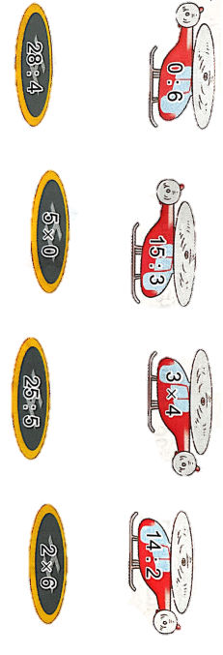


530 + 56
Hai phép tính nào dưới đây có cùng kết quả?

Slide 8
530 + 56
Tổ Một có 8 bạn, mỗi bạn góp 5 quyển vở để giúp đỡ các bạn vùng bị lũ lụt. Hỏi tổ Một góp được bao nhiêu quyển vở?
3
Tóm tắt
Mỗi bạn : 5 quyển vở
8 bạn :...quyển vở?

Slide 9
530 + 56
Tóm tắt
Mỗi bạn : 5 quyển vở
8 bạn :...quyển vở?
Bài giải
Tổ Một góp được số quyển vở là:
5 x 8 = 40 (quyển vở)
Đáp số : 40 quyển vở

Slide 10

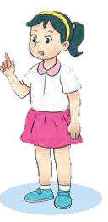
530 + 56
Tính độ dài đường gấp khúc ABCDE.
B
D
Đường gấp khúc ABCDE gồm 4 đoạn thẳng có cùng độ dài là 3 cm.
3 cm
3 cm
3 cm
3 cm
A
C
E
Bài giải
Độ dài đường gấp khúc ABCDE là:
3 x 4 = 12 (cm)
Đáp số: 12 cm
Bài giải
Độ dài đường gấp khúc ABCDE là:
3 + 3 + 3 + 3= 12 (cm)
Đáp số: 12 cm

Slide 11

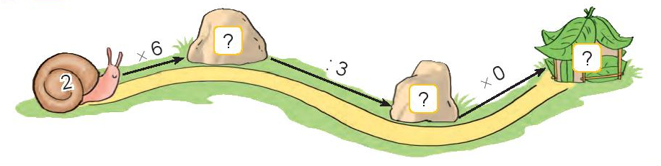
530 + 56
12
0
4

Slide 12
YÊU CẦU CẦN ĐẠT
Thực hiện được phép nhân, phép chia trong bảng đã học, tính nhẩm phép nhân, phép chia có số 0.
Vận dụng giải được bài toán thực tế liên quan đến phép nhân đã học
Tính độ dài đường gấp khúc dựa vào phép nhân.
1. Học sinh thực hiện được:
- Thực hiện được phép nhân, phép chia trong bảng đã học.
- Thực hiện được tính nhẩm phép nhân, phép chia có số 0.
- Tính độ dài đường gấp khúc dựa vào phép nhân.
- Giải được bài toán thực tế liên quan đến phép nhân đã học.
2. Học sinh vận dụng được:
- Làm được các bài tập tính nhẩm, nối các phép tính có cùng kết quả, giải bài toán có lời văn.
1
2
3

Slide 13

3 – HOẠT ĐỘNG TIẾP NỐI
Ôn lại các bảng nhân, bảng chia đã học.
Chuẩn bị bài : Bảng nhân 6, bảng chia 6.

Slide 14



CHÀO TẠM BIỆT VÀ HẸN GẶP LẠI

